Slide 1

تقنية المعلومات والاتصالات والمجتمع
الدرس 5

Slide 2


نشاط 1
ما هو

Slide 3
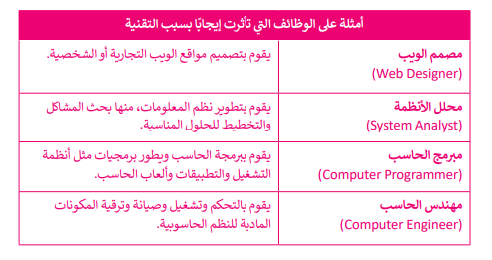
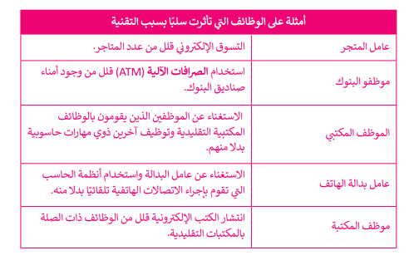
أمثلة ل وظائف التي تؤثر سلباً أو إيجاباً بسبب التقنية

Slide 4
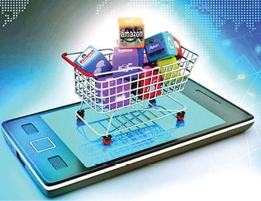
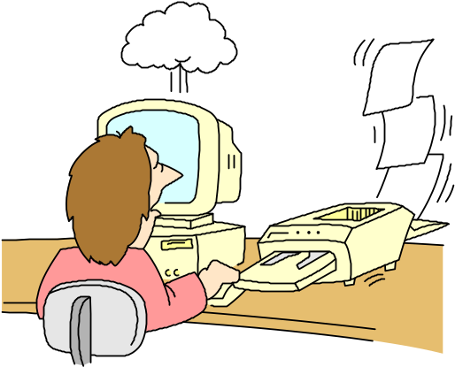
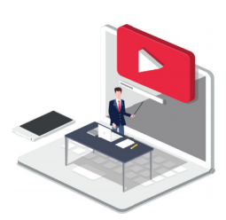
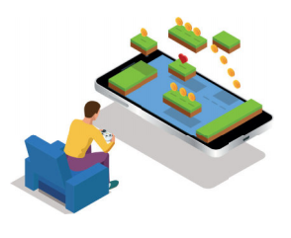
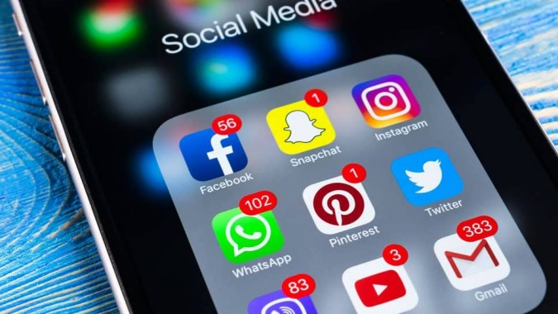
بالتقنية الحياة أسهل وأفضل

Slide 5

التعلم مدى الحياة

Slide 6
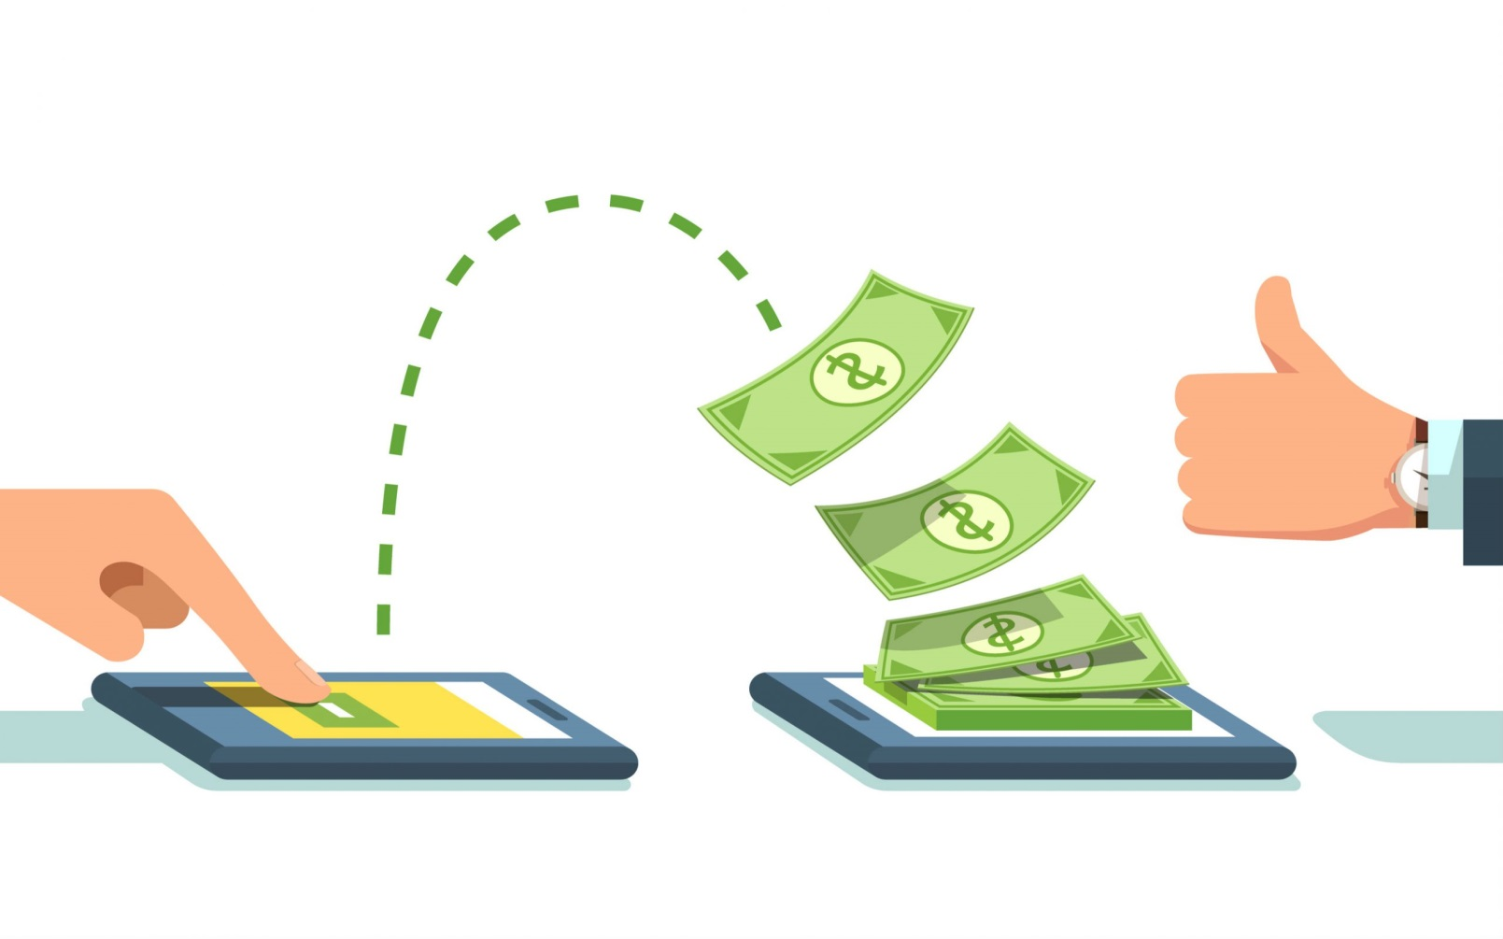
تطور عملية دفع الأموال

Slide 7
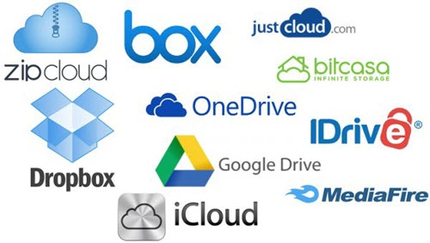

التخزين السحابي

Slide 8

الفجوة الرقمية

Slide 9
